Slide 1

Value Chain Management. Supply Chain Management
2. Týden
23.02.2022

Slide 2

Obsah přednášky
1. Value management, management hodnotového řetězce
2. Supply chain

Slide 3
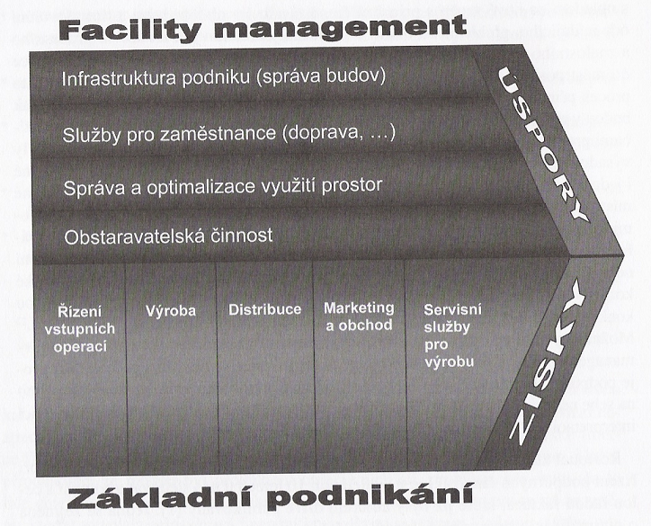
Value Chain Management (MHŘ)

Slide 4
Hodnotový řetězec
Od poptávky konečných zákazníků je odvozován rozsah aktivit v logistických řetězcích, potřebný k uspokojení zákazníků. Děje se tak v poptávkovém řetězci, jenž je součástí procesního dodavatelského řetězce (supply chain) a hodnotového řetězce (value chain).
Sled činností, které firma vykonává při konstruování, produkci, prodeji, dodávání a poprodejní podpoře svých produktů, se označuje jako hodnotový řetězec.
Hodnotový řetězec podniku je zase součástí rozsáhlejšího hodnotového systému: rozsáhlejšího souboru činností, které jsou zapojeny do vytváření hodnoty pro konečného uživatele, bez ohledu na to, kdo tyto činnosti vykonává.
Notes:
Od poptávky konečných zákazníků je odvozován rozsah aktivit v logistických řetězcích, potřebný k uspokojení zákazníků. Děje se tak v poptávkovém řetězci, jenž je součástí procesního dodavatelského řetězce (supply chain) a hodnotového řetězce (value chain).
Sled činností, které firma vykonává při konstruování, produkci, prodeji, dodávání a poprodejní podpoře svých produktů, se označuje jako hodnotový řetězec.
Hodnotový řetězec podniku je zase součástí rozsáhlejšího hodnotového systému: rozsáhlejšího souboru činností, které jsou zapojeny do vytváření hodnoty pro konečného uživatele, bez ohledu na to, kdo tyto činnosti vykonává.
Například výrobce automobilů musí vozy vybavit pneumatikami.
V souvislosti s tím musí přijmout řadu rozhodnutí, v hodnotovém řetězci směřujícím vzhůru: např. budeme pneumatiky vyrábět sami nebo je budeme nakupovat od dodavatele?
Firma musí rovněž přijímat rozhodnutí o činnostech, které se obracejí v hodnotovém řetězci směrem dolů. V dvacátých letech minulého století, kdy osobní automobil stále ještě byl hračkou pro bohaté pány, firma General Motors a jiné ustavily vlastní divizer spotřebitelského financování, které měly zákazníkům umožnit nákup osobních vozů na úvěr. V roce 1930 se ¾ osobních a nákladních vozů nakupovaly na splátky a tržní podíl firmy Ford (která auto na splátky nenabízela), se hluboce propadl.

Slide 5
Hlavní kroky analýzy hodnotového řetězce
začněte tím, že určíte hodnotový řetězec odvětví.
Srovnejte svůj hodnotový řetězec s hodnotovým řetězcem odvětví.
Zaměřte se na faktory ovlivňující cenu, na ty činnosti, jež v současnosti mají nebo v budoucnu mohou mít vliv na diferenciaci.
Zaměřte se na faktory ovlivňující náklady a zvláštní pozornost věnujte činnostem, které představují velký nebo rostoucí procentní podíl nákladů.

Slide 6
Dodavatelský řetězec a dodavatelská sít´
Dodavatelský řetězec je definován jako vícestupňový systém dodavatelů, výrobců, distributorů, prodejců a zákazníků.
Ve srovnání s logistickým řetězcem se dodavatelský řetězec rozšiřuje po i proti směru materiálového toku – v něm jsou integrovány všechny aktivity počínající těžbou prvotních přírodních zdrojů až po dopravu zboží konečnému zákazníkovi. Koncepce dodavatelského řetězce v sobě dále zahrnuje všechny aktivity spojené s realizací zpětných toků vrácených nebo použitých výrobků, likvidací odpadů apod.
Notes:
Dodavatelský řetězec je definován jako vícestupňový systém dodavatelů, výrobců, distributorů, prodejců a zákazníků. Mezi stupni dodavatelského řetězce v obou směrech proudí materiálové, finanční, informační a rozhodovací toky.
Ve srovnání s logistickým řetězcem se dodavatelský řetězec rozšiřuje po i proti směru materiálového toku – v něm jsou integrovány všechny aktivity počínající těžbou prvotních přírodních zdrojů až po dopravu zboží konečnému zákazníkovi. Koncepce dodavatelského řetězce v sobě dále zahrnuje všechny aktivity spojené s realizací zpětných toků vrácených nebo použitých výrobků, likvidací odpadů apod.

Slide 7
Dodavatelský řetězec
Mezi stupni dodavatelského řetězce v obou směrech proudí:
materiálové toky,
finanční toky,
informační toky,
rozhodovací toky.
Do vstupů dodavatelského řetězce patří lidské zdroje, suroviny, pohonné hmoty (včetně alternativních druhů paliv a zbytkových pohonných hmot). Výstupy dodavatelského řetězce obsahují produkty, služby a odpad.
Notes:
Materiálové toky zahrnuji toky nových produktů směrem od dodavatelů k zákazníkům a opačně toky vracení, servisu, recyklace a likvidace produktů. Finanční toky zahrnuji různé druhy plateb, úvěry, toky plynoucí z vlastnických vztahů atd. Informační toky propojují systém informacemi o objednávkách, dodávkách, plánech atd. Rozhodovací toky jsou posloupnosti rozhodnutí účastníků, ovlivňující celkovou výkonnost řetězce.

Slide 8
Materiálové a finanční toky SC
Materiálové toky zahrnují toky surovin, meziproduktů a hotových produktů směrem od dodavatelů k zákazníkům a opačným směrem, včetně aktivit spojených s realizací zpětných toků, jejichž výkon je nezbytný pro splnění požadavků finálního zákazníka v požadovaném čase, množství, kvalitě a na požadované místo.
Finanční toky zahrnují různé druhy plateb, úvěry, toky plynoucí z vlastních vztahů atd. Informační toky propojují systém informacemi o objednávkách, dodávkách, plánech atd. Rozhodovací toky jsou posloupnosti rozhodnutí účastníků, ovlivňující celkovou výkonnost řetězce.

Slide 9
Dodavatelská síť
„Sít´“ popisuje složitější strukturu, kde organizace mohou být propletené a existují obousměrné výměny; "řetězec" popisuje jednodušší, sekvenční soubor vztahů.
Logistická sít je vybraná množina více autonomních organizací, které jsou v přímé nebo nepřímé interakci založené na dohodách mezi organizacemi.
Dodavatelské řetězce se transformují v dodavatelské sítě, dochází k jejich propojení jak ve vertikálním, tak horizontálním směru. Integrace je nezbytná i u manažerských funkcí, plánování, nákupu, předvídání poptávky, marketingu, financování aj. Konečně funkce dodavatelského řetězce není možná bez vzájemné důvěry, předávání informací a vzájemně prospěšné spolupráce mezi partnery, kteří činnosti v řetězci realizují.
Notes:
„Sít´“ popisuje složitější strukturu, kde organizace mohou být propletené a existují obousměrné výměny; "řetězec" popisuje jednodušší, sekvenční soubor vztahů.
Logistická sít je vybraná množina více autonomních organizací, které jsou v přímé nebo nepřímé interakci založené na dohodách mezi organizacemi.
Dodavatelské řetězce se transformují v dodavatelské sítě, dochází k jejich propojení jak ve vertikálním, tak horizontálním směru. Integrace je nezbytná i u manažerských funkcí, plánování, nákupu, předvídání poptávky, marketingu, financování aj. Konečně funkce dodavatelského řetězce není možná bez vzájemné důvěry, předávání informací a vzájemně prospěšné spolupráce mezi partnery, kteří činnosti v řetězci realizují.

Slide 10
SCM (Supply Chain Management).
Principy SCM:
Plánování a koordinace materiálových toků
Spojení trhu, distribuční sítě, výrobního procesu a dodavatelské činnosti
Maximalizace hodnoty přidané každou činností nebo členskou organizací v dodavatelském řetězci jak pro zákazníky, tak pro dodavatele
Dosažení synergií.

Slide 11
Dodavatelsko- odběratelské vztahy
Výběr dodavatele
Při výběru si chce každý odběratel vybrat svého stálého dodavatele. V dnešní době je již široký výběr dodavatelů za výhodnou i nevýhodnou cenu při odpovídající kvalitě.

Slide 12
Dodavatelsko- odběratelské vztahy
Proces výběru dodavatele
Procesy hodnocení a výběru dodavatelů jsou běžnými činnostmi v organizacích. Při výběru vhodného dodavatele hraje roli celá řada faktorů (o jaký materiálový prvek se jedná, frekvence a kvantita jeho spotřeby, unikátnost produktů aj).
Výsledkem je tvorba okruhu potencionálních dodavatelů, kteří by byli schopni zajistit dodávky sortimentu na základě kvality, dodací lhůty, vyžadovaných technologii a požadovaných služeb.
Konečným výstupem procesu výběru je pak seznam dodavatelů, se kterými by odběratel uzavřel smlouvu o dodání zboží.
Notes:
Procesy hodnocení a výběru dodavatelů jsou běžnými činnostmi v organizacích. Výběr je pro organizaci velmi důležitý. Pokud existuje větší možnost vybírat z většího množství dodavatelů tím je pro firmu obtížnější rozhodnout se pro toho správného dodavatele. Při výběru vhodného dodavatele hraje roli celá řada faktorů (o jaký materiálový prvek se jedná, frekvence a kvantita jeho spotřeby, unikátnost produktů aj).
Výsledkem je tvorba okruhu potencionálních dodavatelů, kteří by byli schopni zajistit dodávky sortimentu na základě kvality, dodací lhůty, vyžadovaných technologii a požadovaných služeb.
Konečným výstupem procesu výběru je pak seznam dodavatelů, se kterými by odběratel uzavřel smlouvu o dodání zboží.

Slide 13
Základní metody hodnoticích stupnic a základní metody hodnocení dodavatelů
Základní metody hodnotících stupnic Nominální stupnice Ordinální stupnice Kardinální stupnice | Základní metody hodnocení dodavatelů Prosté hodnocení podle pořadí Váhové hodnocení podle pořadí Scoring model
Notes:
Při hodnocení vhodnosti dodavatele je nutno určit jak metodu hodnoticích stupnic tak i metodu hodnocení dodavatelů (viz. Tab.4).

Slide 14
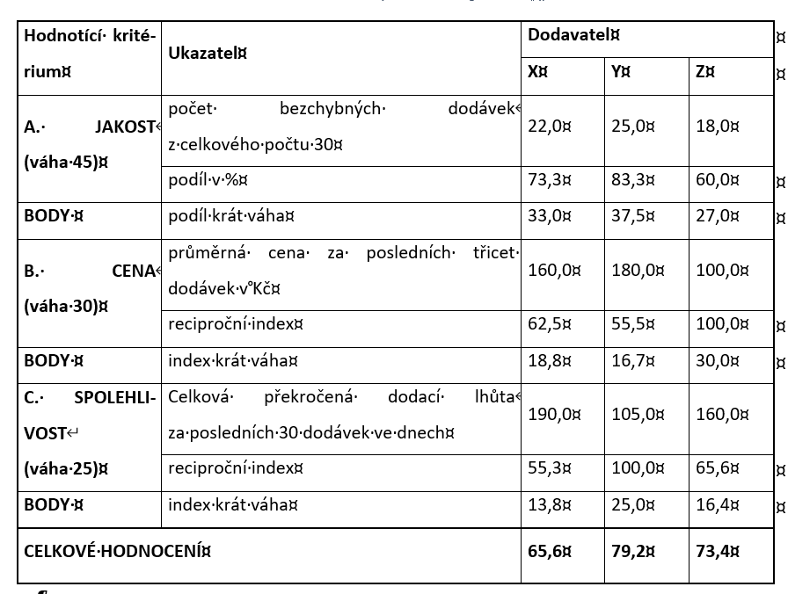
Scoring model
Tato metoda spočívá v bodovém ohodnocení hlavních ukazatelů výkonnosti dodavatelů.
Scoring model je jednou ze základních metod hodnocení dodavatelů prvního stupně v podnicích vybraného typu.
Výhody a nevýhody
Notes:
Tato metoda spočívá v bodovém ohodnocení hlavních ukazatelů výkonnosti dodavatelů.
Scoring model je jednou ze základních metod hodnocení dodavatelů prvního stupně v podnicích vybraného typu. Scoring modely mají určité výhody při aplikaci v praxi. Jednou ze základních výhod je možnost vyvážení jednotlivých hodnoticích kritérií pro nákupní aktivity podniku z pohledu podnikové strategie na trhu. Nedostatkem existujících scoring modelů je nedostatečný popis vazeb mezi jednotlivými hodnoticími kritérii.
Za další nevýhodu současné podoby scoring modelu lze považovat jeho nekomplexnost. V odborné literatuře se v rámci scoring modelu uvádí hodnoticí kritéria založená na faktických údajích o produktu. Přitom se však nehodnotí jiné podmínky dodání, jako vzdálenost dodavatele, možnosti rozšíření spolupráce a jiné faktory, které by mohly ovlivnit rozhodnutí podniku pro upevnění vlastní konkurenceschopnosti

Slide 15
Metoda srovnání s optimem
Tato metoda hodnotí soulad podmínek dodání od jednotlivých dodavatelů s optimem stanoveným podnikem. V tomto případě se hodnotí celkové (komplexní) dodací podmínky při volbě konkrétního dodavatele ve výběru. Podmínky přitom obsahují úplné náklady nákupu.
Úplné náklady nákupu: UNN= Cd+ DVd [Kč/dodávku], kde:
Cd je nabízená cena dodávky,
DVd je dodatečné výdaje odběratele vztahující se ke konkrétní dodávce.
Kritérium | D1 | D2 | D3 | Optimum
Vyzrálost QMS (%) | 91,7 | 92,4 | 87,9 | 100
Vzdálenost dodavatele (km) | 240 | 126 | 406 | Do 100
Dodací lhůta (týdny) | 5 | 3 | 3 | 3
Platební podmínky (počet výhod) | Množstevní sleva | Množstevní sleva a odložená splatnost faktur | Standardní | Standardní
Index úplných nákladů nákupu (IUNN) | 1,11 | 1,07 | 1,14 | 1,00
Rozsah neshod v předchozích dodávkách (ppm) | 635 | 420 | 500 | 200
Nabídnutá cena dodávky (Kč) | 426000 | 430000 | 428000 | 420000
Notes:
Tato metoda hodnotí soulad podmínek dodání od jednotlivých dodavatelů s optimem stanoveným podnikem. V tomto případě se hodnotí celkové (komplexní) dodací podmínky při volbě konkrétního dodavatele ve výběru. Podmínky přitom obsahují úplné náklady nákupu.
Úplné náklady nákupu můžeme definovat jako celkové výdaje odběratele vztahující se ke konkrétní dodávce. Výchozí strukturní vztah pro výpočet úplných nákladů nákupu - UNN má následující podobu:
UNN= Cd+ DVd [Kč/dodávku] {10}
kde:
Cd je nabízená cena dodávky,
DVd je dodatečné výdaje odběratele vztahující se ke konkrétní dodávce.
V případech, kdy odběratel využije pro jakékoliv hodnocení více než jedno kritérium, musí vynést hodnotící výrok až po zvážení všech těchto kritérií. To je i standardní úkol těch, kteří mají hodnocení a výběr budoucích dodavatelů organizovat a realizovat. Tento problém je samozřejmě řešitelný s využitím matematických modelů vícekriteriálního rozhodování – ty jsou však v praxi (i s ohledem na znalosti lidí) často jen obtížně aplikovatelné.

Slide 16
Hodnocení potenciální způsobilosti dodavatelů
Pro plánování, realizaci a vyhodnocování auditů systémů managementu u potenciálních dodavatelů si mají odběratelé vytvářet vhodné metodiky a dokumentované postupy.
V českém prostředí je jednou z nejznámějších a všeobecně respektovaných metodika, která se aplikuje u dodavatelů pro německé automobilky podle manuálu označeného jako VDA 6.1.
Hodnocení stavu systému managementu jakosti pak vychází z bodového hodnocení, které auditor přiřazuje každé otázce na základě konkrétních zjištění.
Notes:
Základní šablona pro bodové hodnocení otázek je uvedena v tabulce č. 7.

Slide 17
Hodnocení potenciální způsobilosti dodavatelů. Vda 6.1.
Popis „v systému managementu jakosti je plně stanoveno“ v praxi znamená, že plnění daného požadavku je komplexně popsáno v dokumentaci systému u dodavatele a také je v praxi stoprocentně dodržováno. Výrok „v praxi plně uplatňováno“ znamená, že hodnocený dodavatel naprosto plní určitý požadavek, byť jej nemusí mít formálně popsán ve svých dokumentech. Hodnocení „převážně“ pak dokládá stav, kdy auditor zjistí, že více než 75 % relevantních povinností spojených s určitým požadavkem je prokazatelně plněno a že v tomto ohledu neexistuje žádné zvláštní riziko. Z tabulky je zřejmé, že podobně vedené audity výrazně preferují praktické zvládnutí požadavků před jejich pouhým dokumentováním v příručce jakosti a dalších dokumentech dodavatelů.
Předmět otázek | Posouzení otázek – body
V systému managementu jakosti je plně stanoveno | Ano | Ne | Ano | Ne | Ano/Ne
V praxi plně uplatňováno | Ano | Ano | Převážně | Převážně | Ne
Počet bodů | 10 | 8 | 6 | 4 | 0

Slide 18
Když jsou prověřeny všechny požadované oblasti a procesy systému managementu jakosti, je podle celkového procentního plnění požadavků každý z potenciálních dodavatelů zařazen do některého ze čtyř kvalifikačních stupňů.
Celkové hodnocení systému managementu jakosti dodavatele v % | Verbální hodnocení sytému managementu jakosti dodavatele | Klasifikace dodavatelů podle stupňů
Od 90 výše | Zcela splněno | A
Od 80 do 89,99 | Převážně plněno | AB
Od 60 do 79,99 | Podmíněně plněno | B
Méně než 60 | Nesplněno | C
Notes:
Když jsou prověřeny všechny požadované oblasti a procesy systému managementu jakosti, je podle celkového procentního plnění požadavků každý z potenciálních dodavatelů zařazen do některého ze čtyř kvalifikačních stupňů v souladu s tabulkou 7.
Celkově vysoké hodnocení dodavatele nesmí zakrýt nedostatky, které by se mohly v budoucnu negativně projevit ve schopnosti dodavatele plnit požadavky odběratelů. Zařazení potenciálních dodavatelů do jednotlivých klasifikačních stupňů má pro potenciální dodavatele zásadní praktický význam: zatímco s dodavateli skupiny A jsou uzavírány smlouvy o dodávkách, s dodavateli ve stupni C vůbec nejsou navazovány další vztahy. Stupně AB, resp. B jsou určeny dodavatelům, se kterými jsou navazovány pouze podmíněné krátkodobé vztahy, během nichž musí daný dodavatel prokázat konkrétní zlepšení a usilovat o to, aby byl při následném auditu zařazen do stupně A.

Slide 19
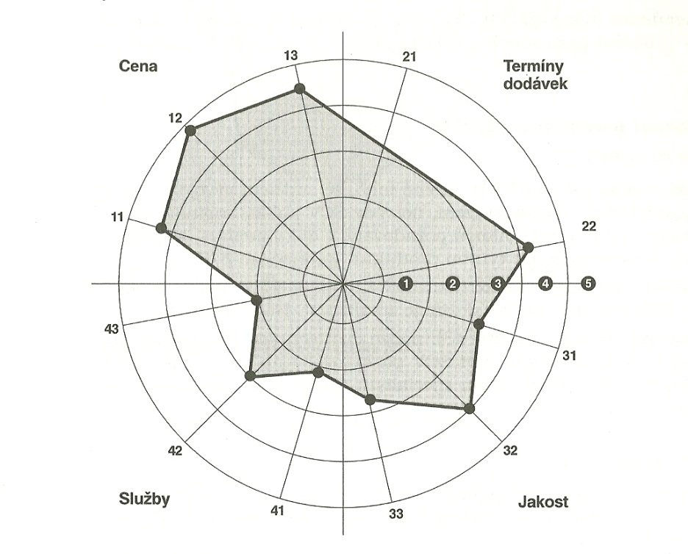
Grafická metoda hodnocení dodavatelů
Spojením různých bodů nacházejících se na přímkách patřících hodnoceným elementárním kritériím grafu vznikne geometrický tvar, jehož ohraničená plocha je proporcionální celkové výkonnosti dodavatele. Na obrázku 7 je uveden příklad aplikace grafické metody.

Slide 20
Splnění minimálních požadavků k produktu dodání
V praxi se často objevuje hodnocení dodavatelů dle požadovaného nezbytného minima splnění požadavků. Tato metoda hodnocení je nezbytná pro výrobce produktů s poměrně vysokými požadavky na kvalitu. Finální produkty pro zákazníka prvního stupně mohou patřit do vysoce technologických prvků nebo luxusních produktů. Týká se to taky produktů vývojových, inovačních a s unikátními charakteristikami. Podobné hodnocení a následné třídění dodavatelů je pro podnik nezbytností. Pokud ve výběru zůstává několik dodavatelů, volí se dodavatel s nejnižšími celkovými náklady nákupu.

Slide 21
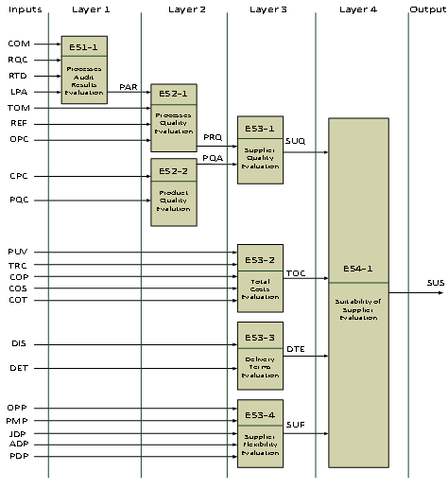
Expertní systémy pro hodnocení dodavatelů
Name of variable | IDENT
Communication | COM
Results of quality control | RQC
Rate of technological development | RTD
Lean production application | LPA
Processes audit results | VAP
References | REF
Time of market | OPC
Processes quality | KPC
Compulsory product certification | CPC
Results of processes quality control | PQC
Product quality | PRQ
Quality | PQA
Purchasing value | PUV
Transport costs | TRC
Costs of packaging | COP
Costs of storage | COS
Costs tariff | COT
Total costs | TOC
Distance to supplier | DIS
Delivery time | DET
Delivery terms | DTE
Possibility of online orders | OPP
Possibility of product modification | PMP
Possibility of joint development | JDP
Possibility of activities delegation | ADP
Possibility of deferred payment | PDP
Supplier flexibility | SUF
Sustainability of supplier | SUS
V tomto případě se hodnotí nejen kvantitativní parametry (cena, vzdálenost, dodací lhůta), ale především kvalitativní závěr experta (špatný, vhodný, výborný, nedostatečný atd).
Expertní systémy pracují následně s převedením kvalitativních hodnot na kvantitativní (např. výborně - 5, nedostatečné -1).
Příklad struktury expertního systému a jednotlivých parametrů je představen v tabulce :

Slide 22
KRITÉRIA HODNOCENÍ
Obecně lze říci, že do hodnoticích kritérií musí být zahrnuty parametry, které ovlivní rozhodnutí o nákupu produktu. U některých produktů to může pouze cena, u některých zase celé spektrum kritérií a cena nebude hrát významnou roli.
Podle provedeného výzkumu 68 článků (87,18%) popisuje kvalitu jako základní kritérium při hodnocení dodavatelů. V odborných článcích se popisují různé atributy kvality, jako „dodržování kvality“, „neustálé zlepšování“, „Six Sigma programy“ nebo program Total Quality Management, „kvalita služeb“, „zkušenost s kvalitou služeb“ a další. Druhým nejoblíbenějším kritériem jsou podmínky dodání (82,05%). V odborných článcích se popisují různé atributy podmínek dodání, jako „vhodnost termínu dodání“, „dodržení splatnosti“, „stupeň blízkosti“, „dodání a umístění“, „dodací doba“, „spolehlivost dodávek“, „geografické podmínky“ a další. Do této kategorií lze zařádit i úroveň flexibility dodavatele.
Třetím nejoblíbenějším kritériem je cena / náklady (80,77%). Jeho atributy jsou popisovány jako „konkurenceschopnost nákladů“, „schopnost ke snížení nákladů“, „celkové náklady na dodávky“ a další.
V současné době existuje řada přístupů k volbě hodnoticích kritérií. Dále jsou uvedeny některé z aktuálních přístupů.
Notes:
Obecně lze říci, že do hodnoticích kritérií musí být zahrnuty parametry, které ovlivní rozhodnutí o nákupu produktu. U některých produktů to může pouze cena, u některých zase celé spektrum kritérií a cena nebude hrát významnou roli.
Nejpopulárnějším kritériem je kvalita, poté následují dodací podmínky, cena / náklady, výrobní kapacity, služby, management, technologie, výzkum a vývoj, finance, flexibilita, rizika a bezpečnost, environmentální management. Podle provedeného výzkumu 68 článků (87,18%) popisuje kvalitu jako základní kritérium při hodnocení dodavatelů. V odborných článcích se popisují různé atributy kvality, jako „dodržování kvality“, „neustálé zlepšování“, „Six Sigma programy“ nebo program Total Quality Ho W., Xu X., Dey P.K. 2010
Management, „kvalita služeb“, „zkušenost s kvalitou služeb“ a další. Druhým nejoblíbenějším kritériem jsou podmínky dodání (82,05%). V odborných článcích se popisují různé atributy podmínek dodání, jako „vhodnost termínu dodání“, „dodržení splatnosti“, „stupeň blízkosti“, „dodání a umístění“, „dodací doba“, „spolehlivost dodávek“, „geografické podmínky“ a další. Do této kategorií lze zařádit i úroveň flexibility dodavatele.
Třetím nejoblíbenějším kritériem je cena / náklady (80,77%). Jeho atributy jsou popisovány jako „konkurenceschopnost nákladů“, „schopnost ke snížení nákladů“, „celkové náklady na dodávky“ a další.
V současné době existuje řada přístupů k volbě hodnoticích kritérií. Dále jsou uvedeny některé z aktuálních přístupů.

Slide 23
KRITÉRIA HODNOCENÍ
      KPI - kritické indikátory nákupu.
V rámci svého hodnoticího systému progresivní podniky nastavují tzv. kritické indikátory nákupu, mezi něž patří například logistické ukazatele, jako je obrátkovost zásob, dosah zásob, náklady na pořízení dodávky, náklady na skladování a udržování zásob, čas dodávky apod.
      Environmentálně orientovaná kritéria.
podíl na „zeleném“ trhu,
dodržování environmentální politiky,
účast na „zelených“ projektech,
školení zaměstnanců,
podpora designu produktu šetrného k životnímu prostředí,
certifikace ochrany životního prostředí atd.
Notes:
Jedná se o parametry, které poukazují na stupeň výroby a logistiky, šetrné k životnímu prostředí, jako např.:
využití technologie šetrné k životnímu prostředí,
použití materiálů šetrných k životnímu prostředí,
podíl na „zeleném“ trhu,
dodržování environmentální politiky,
účast na „zelených“ projektech,
školení zaměstnanců,
podpora designu produktu šetrného k životnímu prostředí,
certifikace ochrany životního prostředí atd.

Slide 24
Typy dodavatelských řetězců
Rozlišují se tři základní typy dodavatelských řetězců:
Tradiční řetězce s přetržitými toky.
V řetězci existují sklady a mezisklady, ve kterých se tok zastavuje (sklad surovin, mezisklady u různých výrobních zařízení a strojů, sklad hotových výrobků – odkud se vyřizují zákaznické objednávky). Vyrábí se ve velkých dávkách, aby se dosáhlo snížení cen nakupovaných surovin a jiných materiálů. Mezi články se uplatňuje tlačný (push) princip.
Řetězce s kontinuálními toky.
Odstraňuje sklady surovin, redukuje sklady hotových výrobků, protože existuje systém Just – In-Time. Uplatňuje se tažný (pull) princip, vyrábí se v malých dávkách, materiálový tok je plynulejší. Rozhodujícím článkem je výroba, která musí reagovat pružně na požadavky zákazníků.
Řetězce se synchronním tokem.
Tvoří ho pouze dodavatel surovin, výrobce, zákazníci. Nově je vytvořen řídící článek, který na základě všech potřebných informací synchronizuje všechny procesy v řetězci dle požadavku zákazníků. Předpokládá se automatická identifikace a elektronická výměna dat. Přechod k vyspělejším typům logistických řetězců je procesem růstu integrovanosti logistického systému a nazývá se logistickým reengineeringem. Ten odvozuje logistické procesy od potřeby zákazníků. Redukuje hmotné toky náhradou za toky informací.

Slide 25
Úloha velkoobchodních skladů
Velkoobchodní sklady jsou články, které překlenují prostor mezi výrobou a maloobchodem. Rozpor může být:
rozpor sortimentní, kdy z výroby vychází jednoduchý sortiment, maloobchod požaduje složitý obchodní sortiment, proto ve velkoobchodních skladech vedle nákupu probíhá kompletace,
rozpor množstevní a časový, kdy z výroby odchází velké množství výrobků méně často, maloobchod potřebuje často malé množství, proto se vytvářejí skladové zásoby zboží,
rozpor prostorový, kdy výrobní závody jsou u zdrojů surovin, u dopravních cest vzdálené od míst spotřeby, proto se vytvářejí tranzitní sklady.

Slide 26
Logistická místa styku
Logistická místa styku vznikají na hranicích mezi sousedními systémy či podsystémy v logistickém řetězci.
V místech styku přechází materiálový nebo informační tok přes kompetenční hranice různých útvarů jednoho podniku nebo přes hranice samostatných organizací. Rozeznávají se místa styku mezi:
  jednotlivými prvky a články logistického řetězce navzájem,
  logistikou a ostatními systémy podniku,
  podnikem a jinými organizacemi.

Slide 27
Logistická místa styku
Existence míst styku je důsledkem rozdílnosti navazujících článků řetězce. Rozdílnost může mít různou povahu:
  právní – samostatné podniky, státy,
  ekonomickou – útvary, závody, divize se samostatným hospodařením,
  organizační – hranice zodpovědnosti jednotlivých pracovníků, útvarů či podnikových funkcí,
  informační – hardware, software anebo datová základna informačních či komunikačních systémů.
Logistická místa styku kladou materiálovému, resp. informačnímu toku, který je překračuje, určitý odpor. Počet míst styku uvnitř podniku je ovlivněn jeho organizační strukturou.

Slide 28
Logistická místa styku
U materiálového toku je žádoucí sjednotit přepravní, manipulační a skladovací jednotky a sladit je s expedičními obaly.
U informačního toku jde např. o koordinaci datových základen všech dílčích informačních systémů (jednotná definice údajů, způsob uložení a aktualizace dat, ale i sjednocení formulářů), jakož i o zabezpečení kompatibility výpočetní a komunikační techniky v celém informačním systému.
Při nedostatečně sladěných článcích vznikají na místech styku větší náklady na změnu toku, která musí být provedena většinou ručně, např. překládka do jiných palet, přepsání přepravních údajů do jiného počítače, vypsání nového formuláře.
Notes:
Důležitým úkolem logistiky je zabezpečit pokud možno hladké překonávání míst styku a to vzájemným slaďováním, koordinováním článků celého logistického řetězce. Dochází k synergickému efektu.
U materiálového toku je žádoucí sjednotit přepravní, manipulační a skladovací jednotky a sladit je s expedičními obaly. Těmto jednotkám je nutno přizpůsobit manipulační, dopravní, skladovací a balící technologie, prostředky a zařízení.
U informačního toku jde např. o koordinaci datových základen všech dílčích informačních systémů (jednotná definice údajů, způsob uložení a aktualizace dat, ale i sjednocení formulářů), jakož i o zabezpečení kompatibility výpočetní a komunikační techniky v celém informačním systému. Toto platí uvnitř podniku, ale i vně, protože logistické podsystémy mají vztahy také k externím organizacím, dodavatelům, odběratelům, dopravcům, zasílatelům. Proto je tak důležitá snaha o vzájemné přizpůsobování logistických systémů různých organizací.
Při nedostatečně sladěných článcích vznikají na místech styku větší náklady na změnu toku, která musí být provedena většinou ručně, např. překládka do jiných palet, přepsání přepravních údajů do jiného počítače, vypsání nového formuláře.

Slide 29
Logistická místa styku
Čím rozsáhlejší je logistický řetězec, tím více míst styku je třeba překonávat a tím složitější je jejich sladění. Jejich řešení vyžaduje přístupy technické, ekonomické i organizační, někdy i právní.
Logistické subsystémy podniku mají vztahy i k jiným organizacím - dodavatelům, odběratelům, dopravcům, z čehož vyplývá snaha o jejich vzájemné přizpůsobování. Na styku systémů postrádajících soulad vznikají vícenáklady transformací toku. Tato transformace pak musí být zajišťována zpravidla ručně. Jako příklad lze uvést překládku materiálu či výrobků do odlišných palet u materiálového toku nebo nové pořizování (nahrávání) předávaných údajů u informačního toku.
Jedním ze sjednocujících nástrojů při řešení vyskytujících se míst styku je typizace a unifikace. Ta může zahrnovat buď jen vlastní podnik, nebo několik organizací, podílejících se na logistickém řetězci.
Notes:
Čím rozsáhlejší je logistický řetězec, tím více míst styku je třeba překonávat a tím složitější je jejich sladění. Jejich řešení vyžaduje přístupy technické, ekonomické i organizační, někdy i právní.
Logistické subsystémy podniku mají vztahy i k jiným organizacím - dodavatelům, odběratelům, dopravcům, z čehož vyplývá snaha o jejich vzájemné přizpůsobování. Na styku systémů postrádajících soulad vznikají vícenáklady transformací toku. Tato transformace pak musí být zajišťována zpravidla ručně. Jako příklad lze uvést překládku materiálu či výrobků do odlišných palet u materiálového toku nebo nové pořizování (nahrávání) předávaných údajů u informačního toku.
Jedním ze sjednocujících nástrojů při řešení vyskytujících se míst styku je typizace a unifikace. Ta může zahrnovat buď jen vlastní podnik, nebo několik organizací, podílejících se na logistickém řetězci.

Slide 30
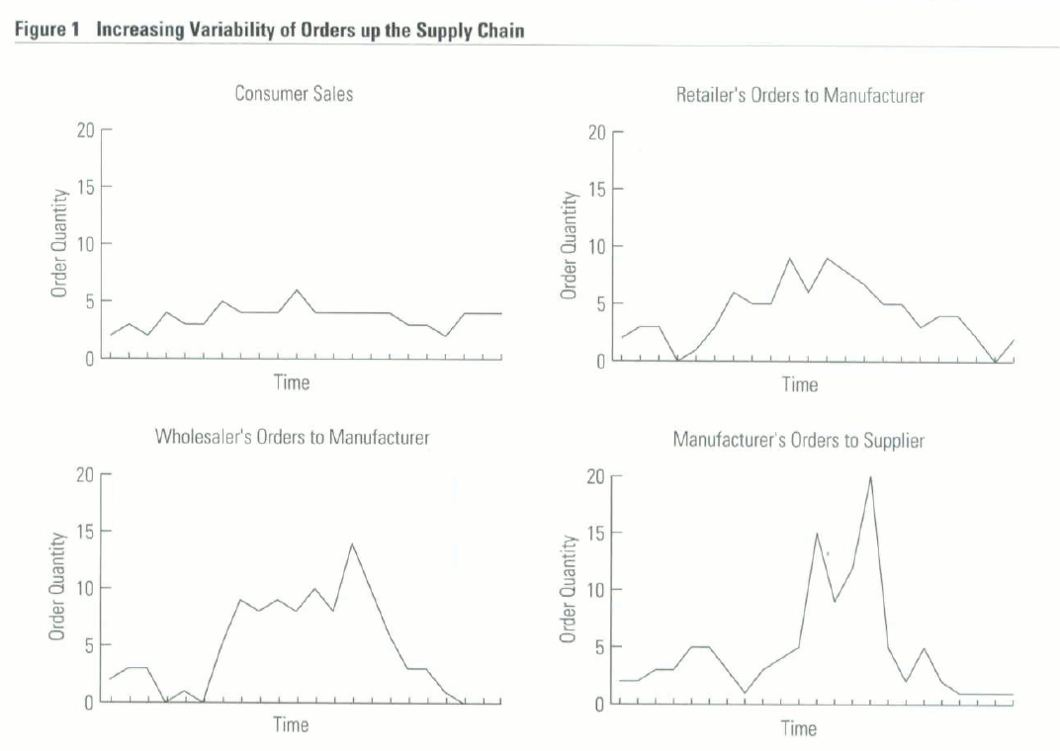
Efekt biče
Jedná se o řetězcový jev, spočívající v tom, že variabilita poptávky v dodavatelských řetězcích se směrem od konečných zákazníků přes obchod až k výrobcům a jejich dodavatelům stále více zvětšuje.
Jedním ze základních fenoménů dodavatelských sítí je tzv. efekt biče (bullwhipeffect), kdy při lokální informaci a lokálně omezeném rozhodování malé výkyvy v poptávce koncového zákazníka vedou ke stále větším výkyvům v objemech objednávek ve vyšších vrstvách řetězce.

Slide 31
Efekt biče (Bullwhip Effect)
Pohled na Bullwhip Effect přes dva stupně dodavatelského řetězce. Relativně konstantní objednávané množství u zákazníka je postupně efektem rozkmitáno, až po "divočinu" u výrobce.
Poprvé byl tento efekt pozorován u papírových plen Pampers u P&G. Při analýze vzorců chování v objednávaní zboží bylo chování koncových spotřebitelů relativně konstantní, ale objednávky materiálu od dodavatelů do výroby vykazovalo velkou fluktuaci. Ke stejném závěru přišli v HP, když zjistili, že fluktuace objednávek tiskáren směrem od maloobchodníka přes velkoobchodníky až do výroby stále narůstá.
Velké výkyvy v poptávce znamenají vetší zásoby a tedy i větší vázanost kapitálu a vyšší náklady. Efekt biče vlastně popisuje plýtvání kapacitami z důvodu nekomunikace, které se promítá do vyšších konečných cen pro zákazníka.

Slide 32
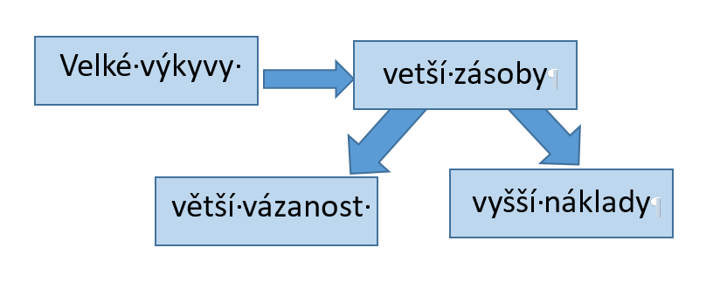
Následky efektu biče

Slide 33
Supply Chain Management
Hodnotový řetězec tvoří základní dimenzí všech podnikových, včetně logistických, procesů.
Dodavatelský řetězec funguje na několika základních principech a může být uspořádán různými způsoby.
Volbu dodavatele lze provést pomocí různorodých nástrojů, které se dá zvolit dle objemu vstupních dat a cílů hodnocení.
Velkoobchodní sklady zmírňují rozpory mezi výrobci a maloobchodní prodejnami.
V rámci dodavatelského řetězce může se vyskytnout negativní jev- efekt biče, který má za následek především větší zásoby, které přivádí k větší vázanosti kapitálu a vyšším nákladům.

